Slide 1


Slide 2
„Poznać i zaakceptować siebie
Czy optymizmu można się nauczyć?

Slide 3
Kim jestem? Wizja antropologiczna
Homo faber człowiek jest wytwórcą, twórcą, człowiekiem pracy.
Homo ludens – koncepcja człowieka, która zakłada, że u podstaw ludzkiego działania znajduje się zabawa, gra, współzawodnictwo
Homo sapiens człowiek rozumny, gatunek ssak z rodziny człowiekowatych

Slide 4
Kim jestem? Wizja filozoficzna
Protagoras: „Człowiek jest miarą wszechrzeczy”
Seneka: „Powtarzaj sobie: swoje już przeżyłem! I codziennie wstawaj po nowy zysk”

Slide 5
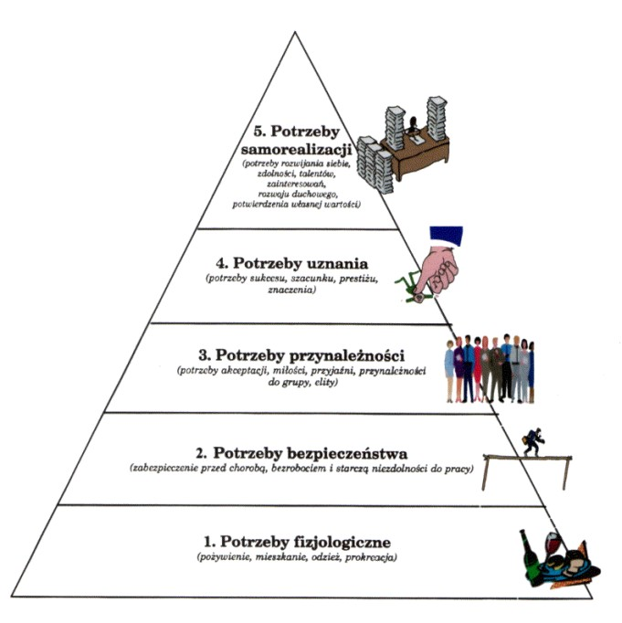
Abraham Maslow (1908 – 1970)

Slide 6
Psychologia humanistyczna, czyli wielka potrzeba rozwoju
psychoanaliza
psychologia humanistyczna
psychoanaliza koncentrowała się na lęku, nerwicy i zaburzeniach psychicznych
psychologowie humanistyczni zapoczątkowali psychologię pozytywną, która koncentruje się na takich pojęciach, jak zdrowie psychiczne, zadowolenie czy wręcz szczęście.

Slide 7
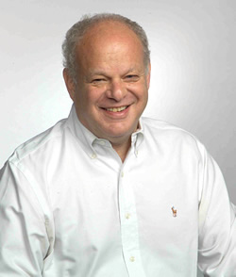
Martin Seligman (1942- )

Slide 8
Zasługi Martina Seligmana
przełom w psychologii - powstanie nowego prądu naukowego i terapeutycznego znanego jako "psychologia pozytywna„
M S wystąpił do psychologów z apelem, aby swój tradycyjny cel, walkę z cierpieniem, uzupełnili o cel nowy: badanie tego, co nadaje życiu głębszy sens oraz tworzenie warunków, które pozwolą osiągać życiowy dobrostan.

Slide 9
Seligman - pozytywne emocje
Związane z przeszłością- satysfakcja , zadowolenie, duma, spełnienie, pogoda ducha z teraźniejszością – chwilowe przyjemności i dłużej trwające gratyfikacje z przyszłością – nadzieja, optymizm . pewność siebie, wiara , zaufanie

Slide 10
pozytywne emocje – jak działają ?
- zwiększają zakres naszej uwagi stajemy się bardziej świadomi otoczenia
- sygnalizują dobrostan
- przyczyniają się do wzrostu i rozwoju
– rozszerzają repertuar myśli i zachowań

Slide 11
dwa rodzaje optymizmu:
Optymizm dyspozycyjny – to ogólne oczekiwanie, że zdarzy się więcej dobrych niż złych rzeczy
Optymistyczny styl wyjaśniania – dotyczy interpretacji zdarzeń nie jest cechą osobowości

Slide 12
złe nawyki myślowe
Wyuczona bezradność, fatalizm, komunikacja „przez narzekanie” bezproduktywne zamartwianie się

Slide 13
Program pomocy: zmiana stylu wyjaśniania z pesymistycznego na optymistyczny

Slide 14
strategie pozytywnego nastawienia
Odwracanie uwagi – strategia „wyłączania”
Dystansowanie się - strategia wyciszania
Pozytywny dialog wewnętrzny

Slide 15
dobrostan to nie dobrobyt dobrostan to: jasność myślenia, dużo energii, pozytywne nastawienie do innych i do siebie.

Slide 16
„Trzech przyjaciół w poszukiwaniu mądrości” , Ch. Andre, A. Jollien, M. Rocard, wyd. Czarna Owca, 2017
„ Im więcej odczuwam emocji pozytywnych, tkliwości, podziwu, współczucia, szczęścia tym mniej zostawiam przestrzeni na pojawienie się emocji bolesnych, destrukcyjnych, negatywnych”( s. 107)

Slide 17
Dziękujemy za uwagę!
Opracowały:
Prof. Irena Pańków
Agnieszka Korytkowska

